Slide 1



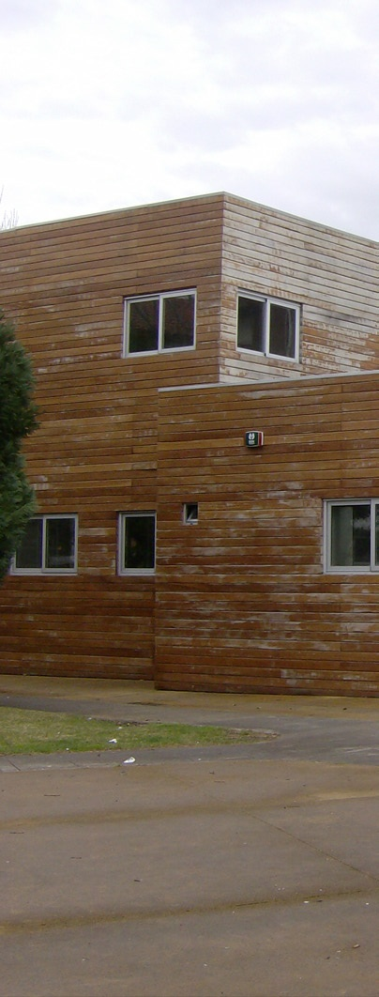

“A Escola de Segunda Oportunidade de Matosinhos: uma iniciativa social fundadora de uma nova política pública para a redução do abandono precoce”
Abandono Precoce da Educação e Formação – APEF
Educação Escolar
Medidas de compensação
Escolas de Segunda Oportunidade
Segunda Oportunidade
Formação Vocacional
Educação de Adultos

Slide 2


A Educação (ainda não) é um direito de TODOS!
Ainda estamos LONGE do cumprimento da promessa da Escola Democrática como espaço de todas as crianças e jovens. Na verdade, nem TODOS se sentem bem-vindos e respeitados na escola
AS BAIXAS QUALIFICAÇÕES DE JOVENS, EM PORTUGAL,
SÃO UM GRAVE PROBLEMA SOCIAL E UMA CAUSA NACIONAL
Portugal tem um grave problema de abandono precoce, baixas qualificações, desemprego e exclusão social de JOVENS.
A taxa de abandono precoce da educação formação (APEF), continua a ser uma das mais altas da Europa (12,6%), e mais de 1/3 dos jovens portugueses não completam a sua formação secundária, registando Portugal a 3ª maior taxa de desqualificação de jovens em toda a zona OCDE.
O desemprego jovem, que no pico de 2013 atingiu 40,7%, tem vindo a baixar e regista agora valores pouco superiores a 20%, ainda assim o terceiro valor mais elevado na UE.
Baixos níveis de educação são uma das causas principais de pobreza. Quase um terço dos jovens portugueses (30%), encontram-se em risco de pobreza, o dobro da taxa europeia. (Pordata 2017)

Slide 3
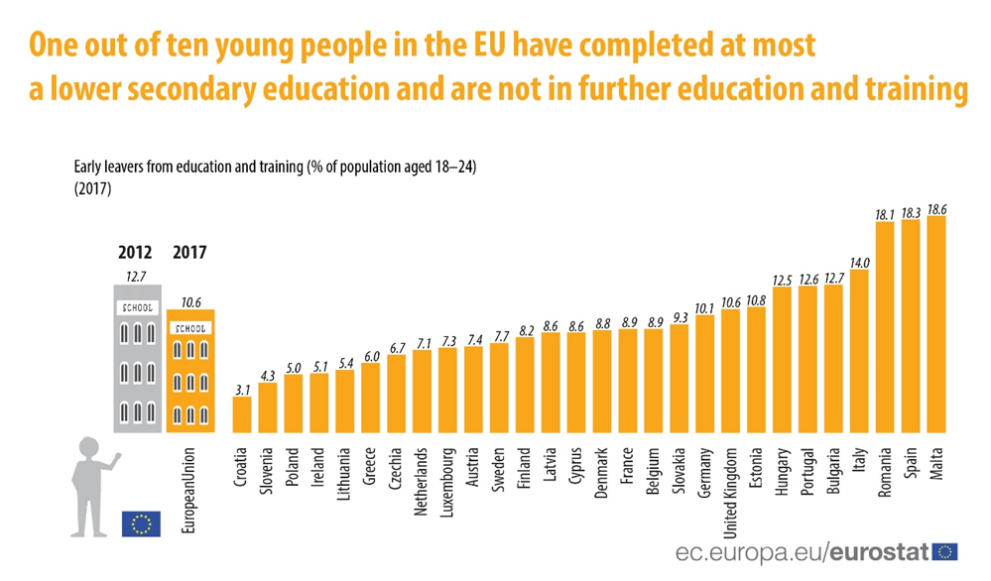
Em Portugal

Slide 4
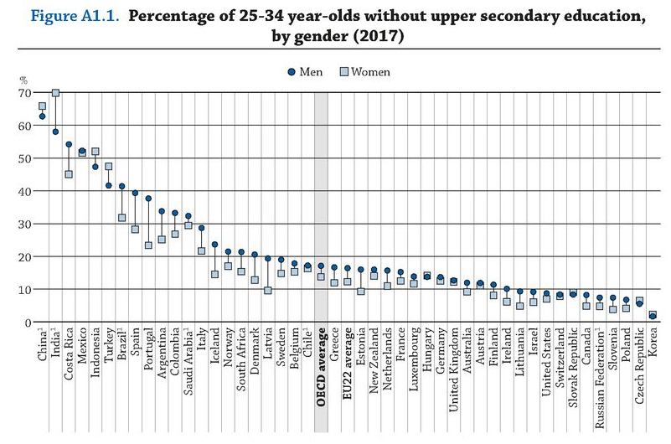
Em 2017, cerca de 1/3 dos jovens portugueses não completam ainda o ensino secundário, uma das maiores taxas da OCDE, a 2ª maior dos países da UE.
Em Portugal

Slide 5

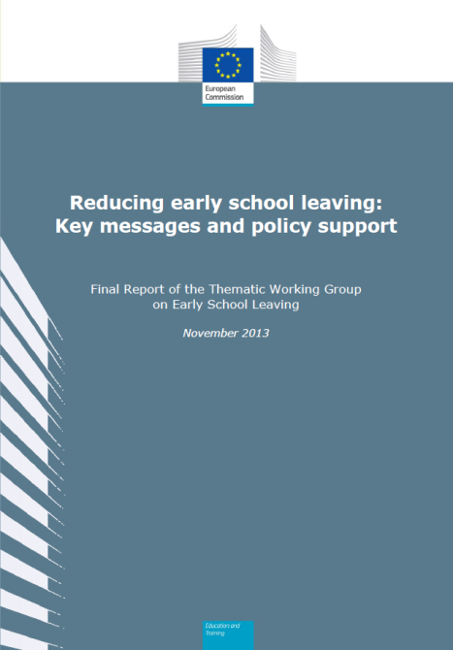
Um quadro de políticas com que Portugal está comprometido
Estratégia Europa 2020 (Reduzir o APEF para 10% é um dos 5 compromissos estratégicos da cooperação europeia em educação)
Outros documentos orientadores
- Resolução do Parlamento Europeu de 18 de Outubro de 2011
- Comunicação da Comissão Europeia sobre Early School Leaving de 2011
- “Preventing Early School Leaving in Europe - Lessons Learned from Second Chance Education”, 2013
- Relatório europeu “Reducing early school leaving: Key messages and policy support, Final Report of the Thematic Working Group on Early School Leaving, Novembro 2013”
- “Tackling Early Leaving from Education and Training in Europe: Strategies, Policies and Measures, Eurydice and Cedefop Report 2015”.
- "Leaving education early: putting vocational education and training centre stage", CEDEFOP 2016.
.
Mensagens principais:
necessidade de desenvolver estratégias nacionais de redução do APEF, integrando medidas de prevenção, intervenção e compensação;
importância de produzir conhecimento sobre o APEF, através de recolha sistemática de informação a usar na definição das políticas e da monitorizar e avaliar as medidas;
formação inicial e contínua dos profissionais de educação, especialmente professores. Capacitar os profissionais no uso de metodologias de diferenciação educativa para a inclusão;
- reforço do acesso a respostas de educação de 2ª oportunidade para todos os jovens, diferenciadas e de qualidade.

Slide 6
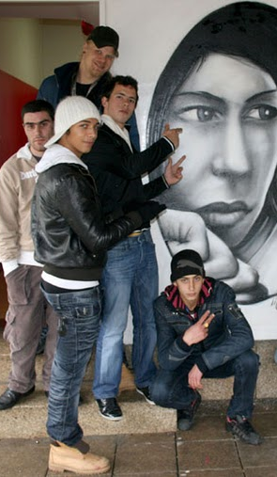
Política Nacional de Redução do Abandono Precoce- Um Quadro articulado de medidas
Muitas políticas concentram-se principalmente em medidas de prevenção e intervenção nas escolas, envolvendo apenas populações escolares. Não há consciência social suficiente do grande número de jovens que estão fora da escola e não pretendem regressar. É por isso que todos os documentos europeus destacam a importância das medidas de compensação, entre as quais as escolas de segunda oportunidade, na redução do ELET, da exclusão social e do desemprego juvenis em toda a Europa.
compensação
intervenção
prevenção
Escolas de 2ª Oportunidade

Slide 7
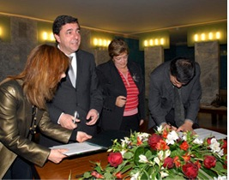
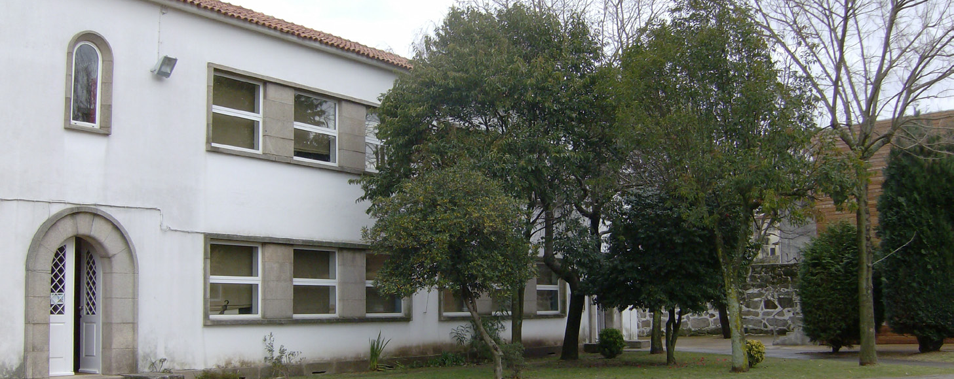

ESCOLA DE SEGUNDA
OPORTUNIDADE DE MATOSINHOS
Projeto pioneiro no país, foi até agora uma parceria entre a AE2O, Associação para a Educação de Segunda Oportunidade, a Câmara Municipal de Matosinhos, o Ministério da Educação e o IEFP, tendo iniciado as suas atividades a 1 de Setembro de 2008.
Representante português na rede europeia de Escolas de 2ª Oportunidade, E2C Europe, procura o envolvimento ativo dos vários agentes socioeducativos numa ampla parceria e num esforço coletivo de luta contra o abandono precoce e a exclusão social de jovens.

Slide 8
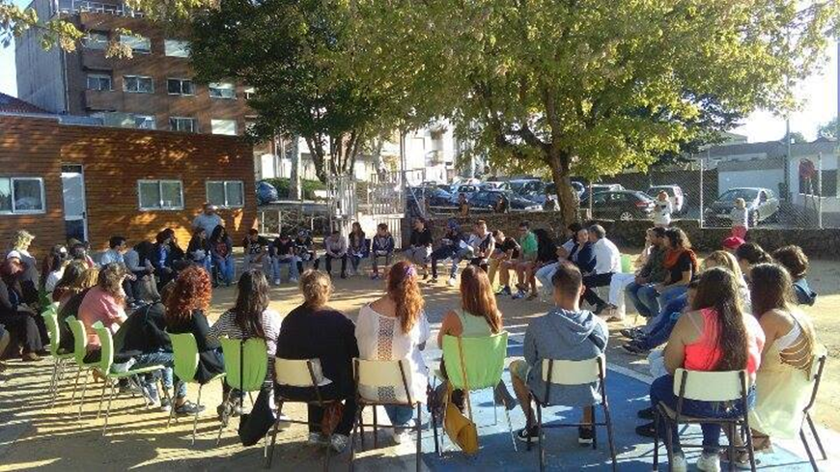
Principais características do modelo de intervenção
1. A formação não é igual para todos Cada jovem desenha e desenvolve o seu próprio Plano Individual de Formação; 2. A formação organiza-se em módulos flexíveis em 4 áreas principais de intervenção: (i) certificação escolar de 6º e 9º anos, (ii) educação artística, (iii) formação vocacional e (iv) desenvolvimento pessoal e social; 3. Uma parte da formação realiza-se em contexto de trabalho;
4. Aprendizagens informais Desenvolvidas em actividades realizadas conjuntamente por estudantes e professores 5. Novas tecnologias e educação artística 6. Um ano de trabalho Sendo depois ajudados a regressar a percursos regulares de formação ou a encontrar um emprego.

Slide 9
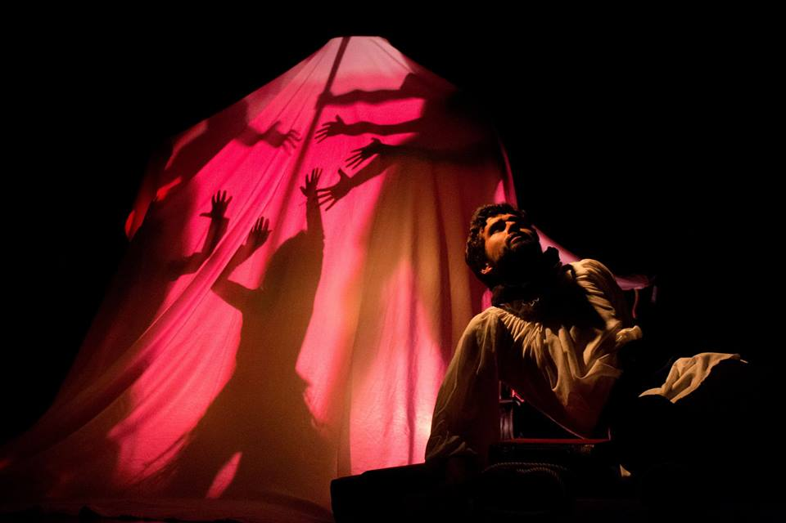
Filosofia e formato – Factores de inovação
− espaço de portas abertas, de aceitação incondicional dos jovens, de cooperação com as famílias e comunidade, outros profissionais, organizações, media, escolas, projetos;
− proposta flexível, de construção coletiva, desenhada à medida, assente em planos individuais e numa estrutura curricular organizada por atividades integradoras, assente no princípio da integração dos saberes;
− experiência motivacional, de elevada intensidade, de aprendizagem e de mudança de vida, um acumular de experiências bem sucedidas que sustentam projetos de mudança;
− desenvolvimento de diferentes níveis de competências (vocacionais, escolares, artísticas, de participação social, pessoais e sociais)
− métodos e técnicas inovadoras e criativas: projectos artísticos, viagens, educação interpares, ligação ao trabalho e à vida, alargamento do espaço e do tempo da formação, dimensão intercultural e internacional.
− processo de comunicação dinâmica, bidirecional, interativa. Um sistema de comunicação aberto entre jovens e educadores/staff; Jovens e técnicos participam juntos em atividades comuns.
− “segunda” oportunidade também para os profissionais, que reaprendem e reformulam o seu lugar profissional.
− espaço de afectividade e segurança, de relação próxima, de relações horizontais, de suporte, de disponibilidade sem horário, de relações carinhosas.
− próxima dos jovens, dos seus contextos de inserção e das suas experiências, plataforma de transição flexível ao encontro dos seus desejos e interesses;
− aliada dos sistemas regulares de formação, não alternativa, em diálogo e aprendizagem mútua.

Slide 10


RESULTADOS DE 11 ANOS DE INTERVENÇÃO
666 jovens atendidos
609 jovens integrados em percursos de certificação
62% jovens certificados
15% de “abandonos”
9% não integrados em percursos de certificação escolar
11% transitaram para formação ou emprego
62% rapazes, 38% raparigas

Slide 11
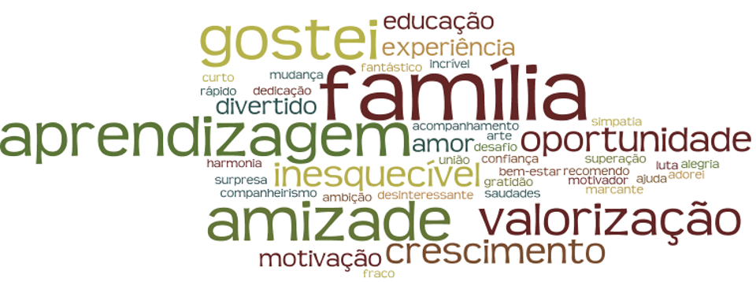
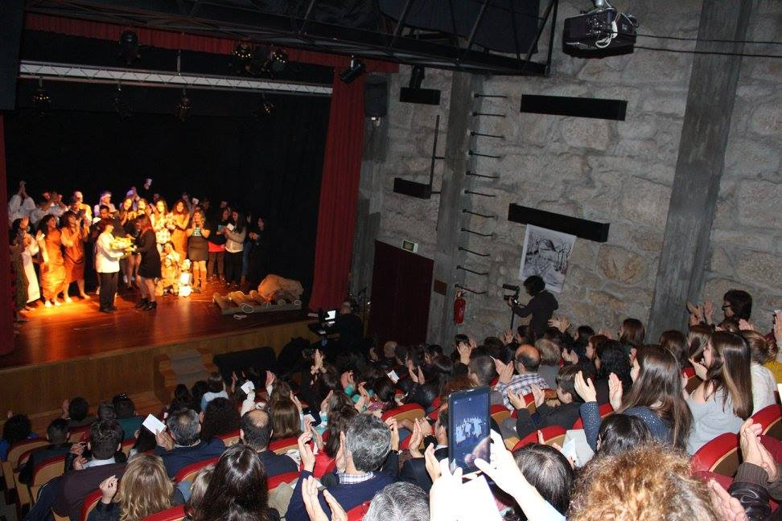
Palavras utilizadas pelos alunos da E2OM para descrever o seu percurso na escola (Relatório de avaliação de impacto, COATL e Universidade Católica, Julho de 2019)

Slide 12

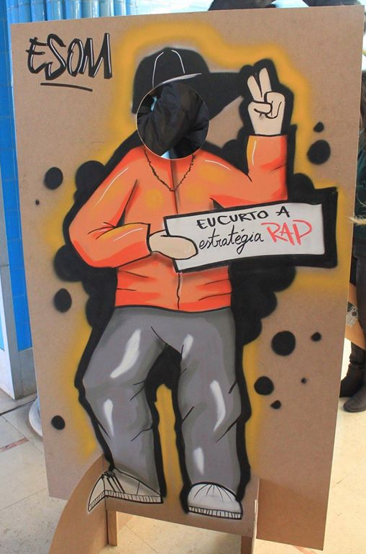
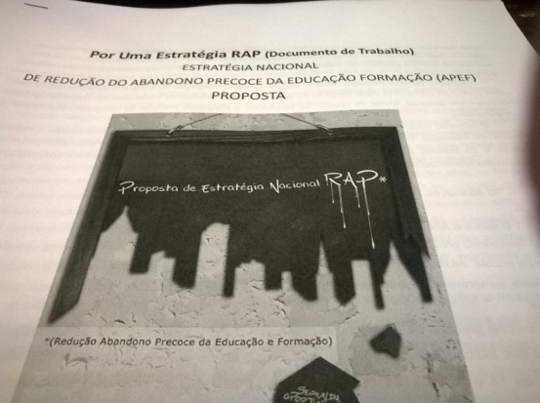

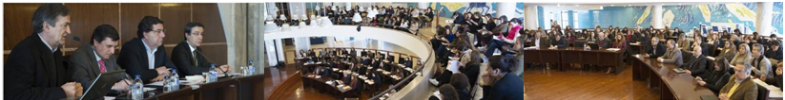
Uma iniciativa social fundadora de uma nova política pública para a redução do abandono
precoce e a qualificação dos JOVENS.
PRINCIPAIS ETAPAS:
1º passo:
Proposta de Política Pública RAP (Redução do Abandono Precoce)
A “Estratégia RAP”, proposta de política pública para a redução do abandono precoce, propõe a unificação de esforços, desenvolvendo um conjunto articulado e consistente de medidas de prevenção, de intervenção e de compensação, valorizando o que já existe e adicionando outras medidas que têm vindo a ser reclamadas pelos atores locais, designadamente as Escolas de Segunda Oportunidade.
Documento em subscrição pública

Slide 13

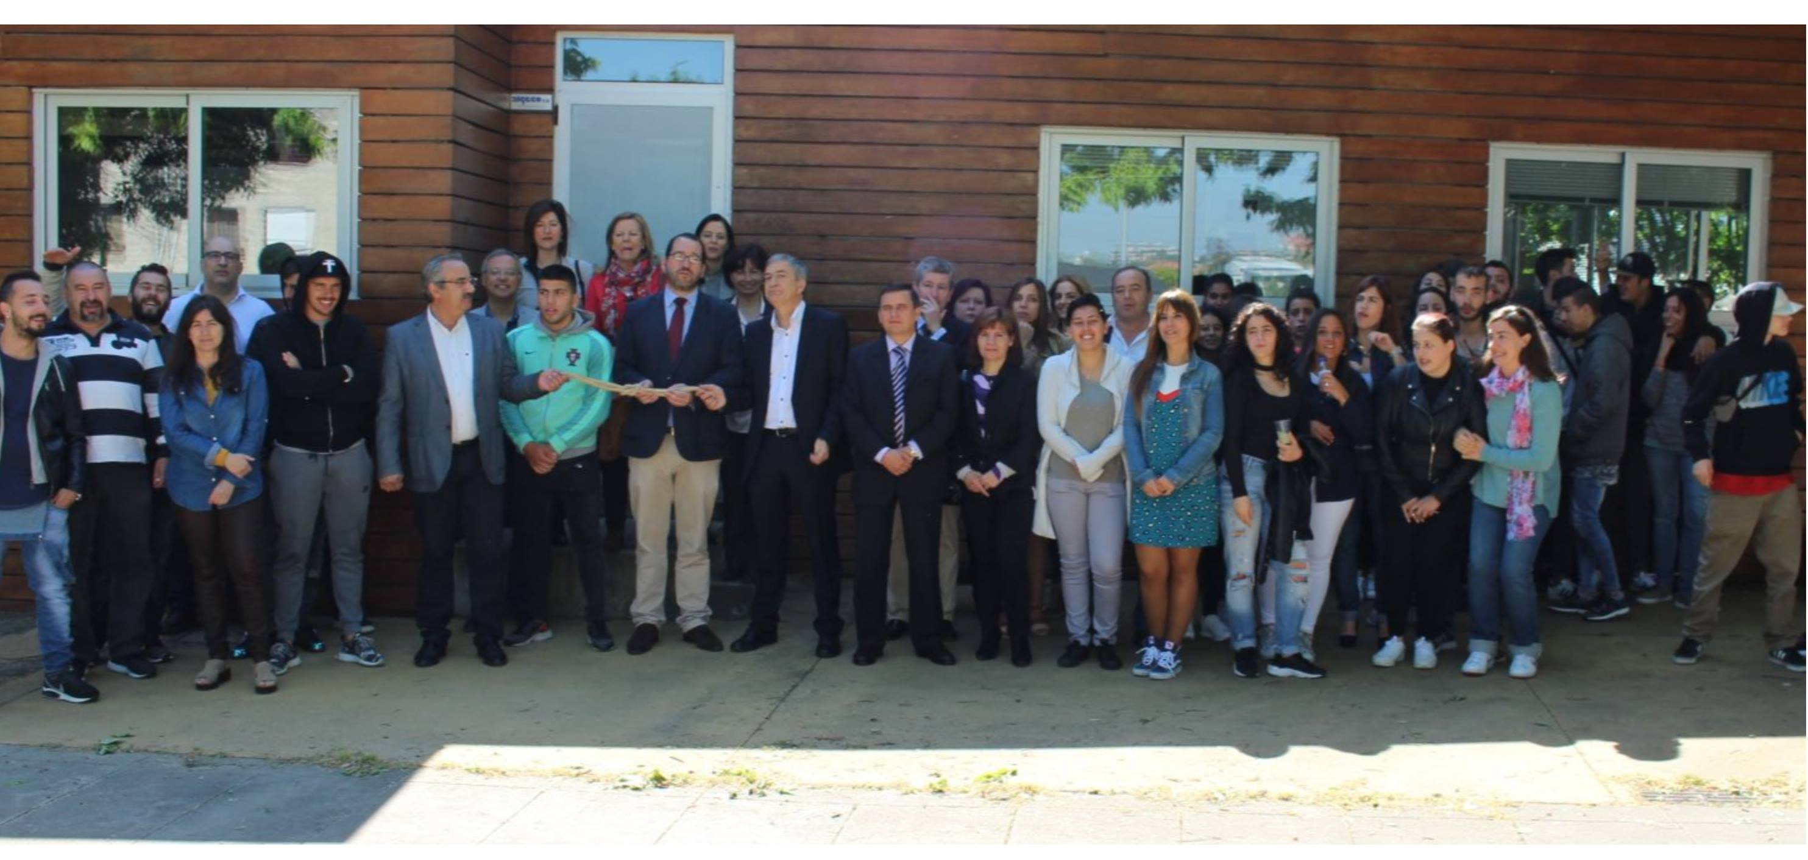
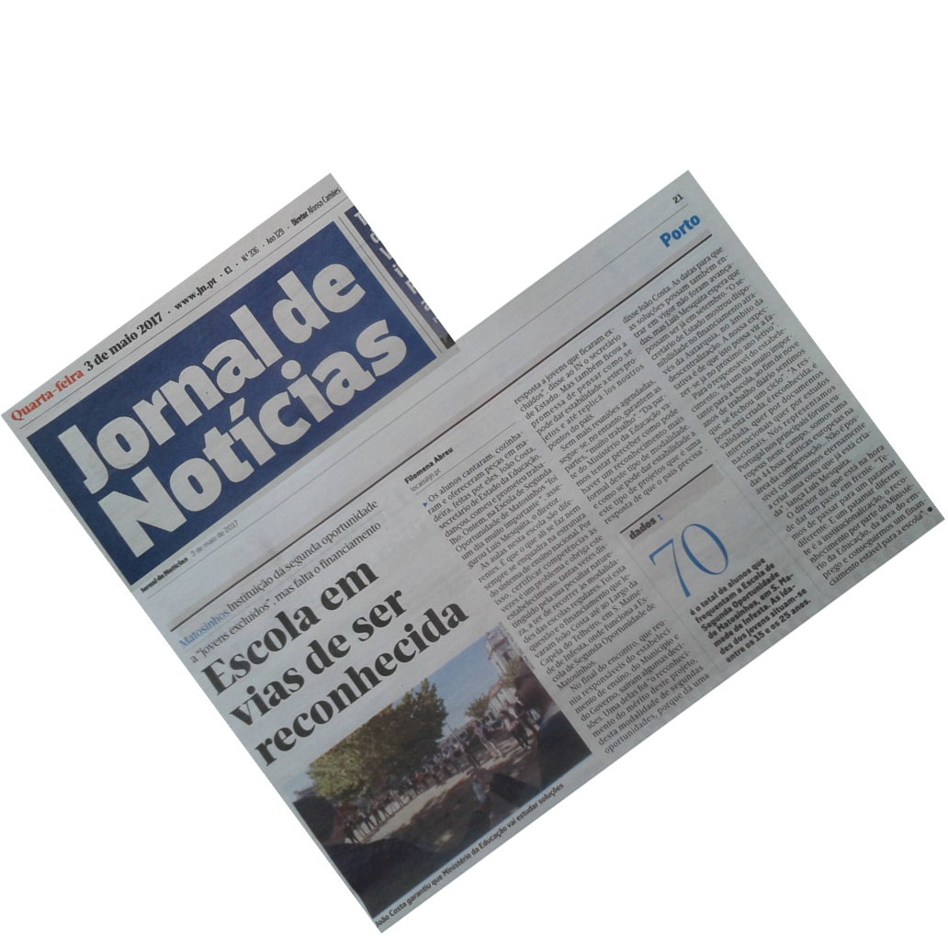
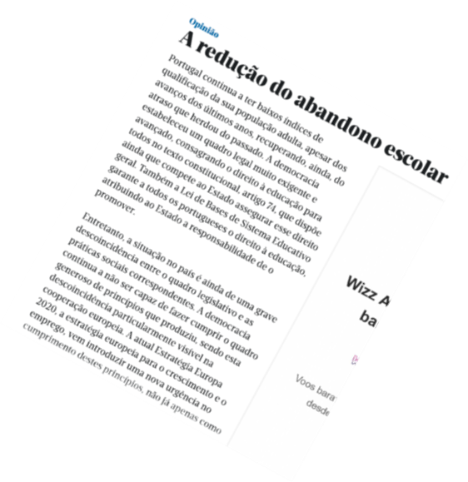
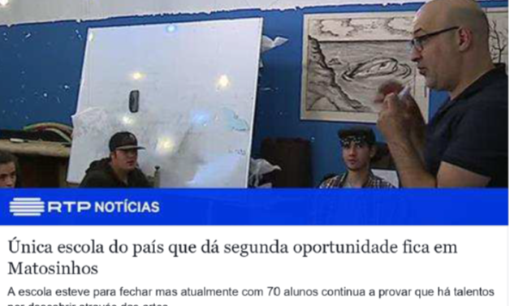
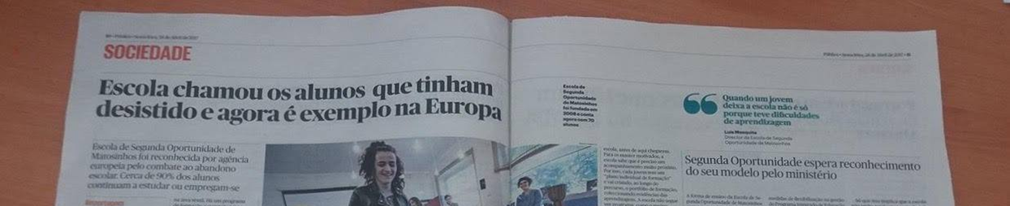
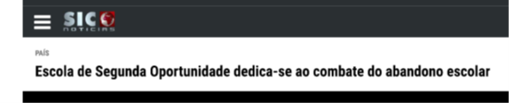
2º passo:
27 de junho de 2017! O governo anuncia a intenção de integrar as Escolas de Segunda Oportunidade no sistema público de educação. Os jovens em abandono precoce são bem-vindos à educação pública! Reconhecendo o sucesso da experiência da Escola de Segunda Oportunidade de Matosinhos, com o apoio dos seus parceiros.

Slide 14

3º passo:
Encontro Nacional de Iniciativas
de Educação de Segunda Oportunidade
Matosinhos, 20 de Abril de 2018
O I Encontro Nacional realizou-se no âmbito dos esforços desenvolvidos para construir em Portugal uma política pública para a redução do abandono precoce dirigida a jovens pouco qualificados. Este trabalho e a experiência da Escola de Segunda Oportunidade de Matosinhos, com a sua validação e reconhecimento nacional e internacional, tem vindo a fazer emergir em todo o país, em municípios vizinhos (Paços de Ferreira, Trofa, Penafiel, Paredes, Valongo, Maia, Porto, Gaia), mas também noutros pontos do país (Braga, Samora Correia, Odemira, Ílhavo, Santa Maria da Feira, Oeiras, Lisboa, Lagoa), iniciativas de educação de segunda oportunidade, que se agora se articulam e ligam em rede.
Durante o Encontro foi estabelecida a
E2O PORTUGAL
Rede Nacional de Iniciativas de Educação de Segunda Oportunidade (30 organizações de todo o país)

Slide 15


6 de Agosto de 2019

Slide 16
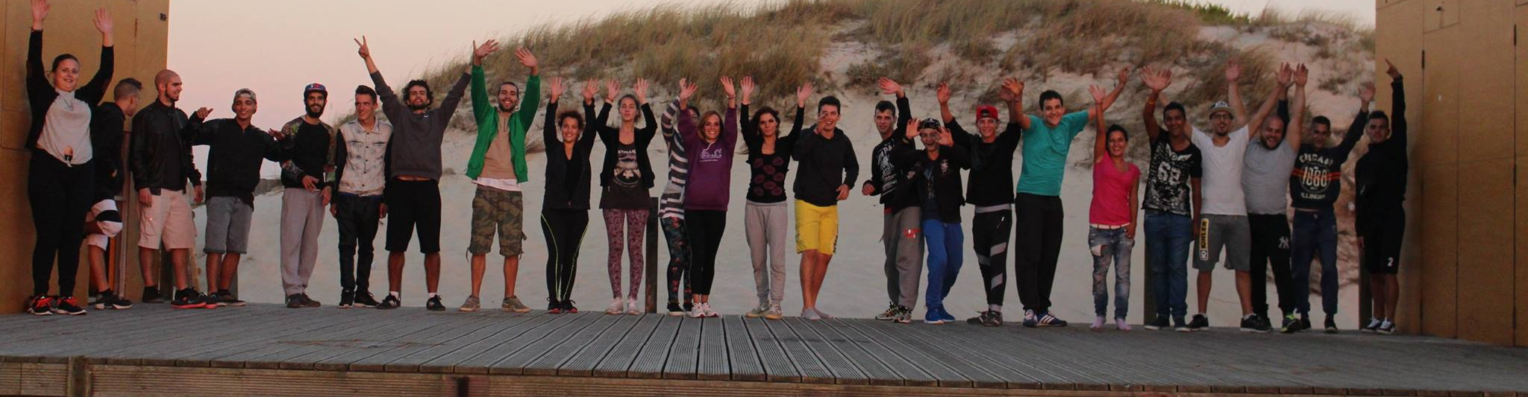
Institucionalização da Escola de Segunda Oportunidade - Questões-chave
- O público são os jovens APEF. As E2O não são uma alternativa aos percursos regulares;
- Ações intersetoriais e interinstitucionais, articulando a educação escolar e a formação profissional e as organizações escolares, económicas, profissionais, associativas, sociais e culturais.
- Oferta formativa adequada. Não mais do mesmo. Planos Individuais de Formação (PIF), construídos a partir de balanços de competências, promovendo competências de literacia, pessoais, sociais e de cidadania, profissionais e tecnológicas, expressões artísticas e desporto.
- Avaliação eminentemente formativa; Diplomas e certificados equivalentes aos que lhes correspondem no ensino regular.
- Recursos humanos adequados – equipa multidisciplinar capaz de promover respostas integradas para os problemas complexos com que se defrontam os jovens em abandono precoce;
- Autonomia para garantir seu modo de funcionamento e a sua missão;
- Soluções locais, não formato único;
- Dinâmica de rede nacional e transnacional;
- Sistema de acreditação;
- Parte de uma política nacional..

Slide 17


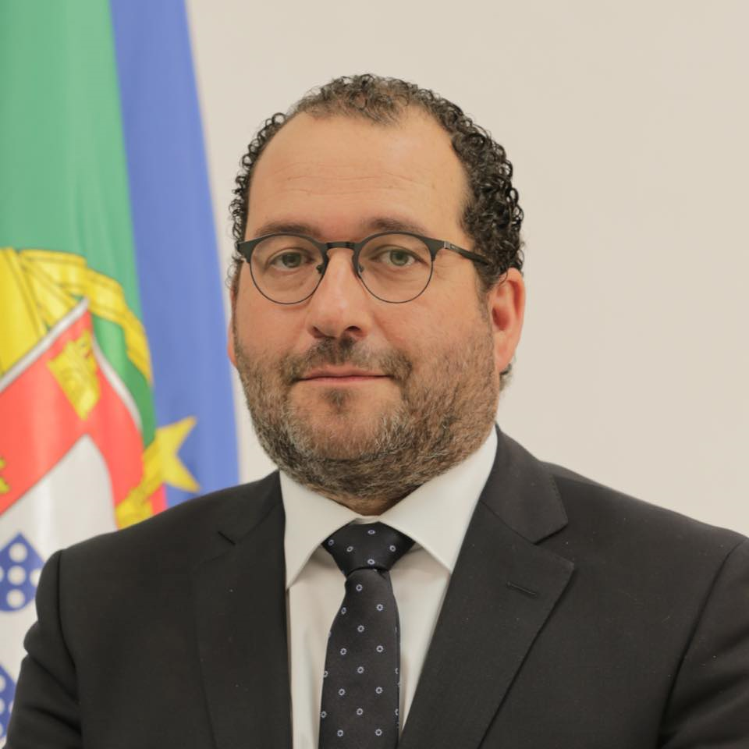
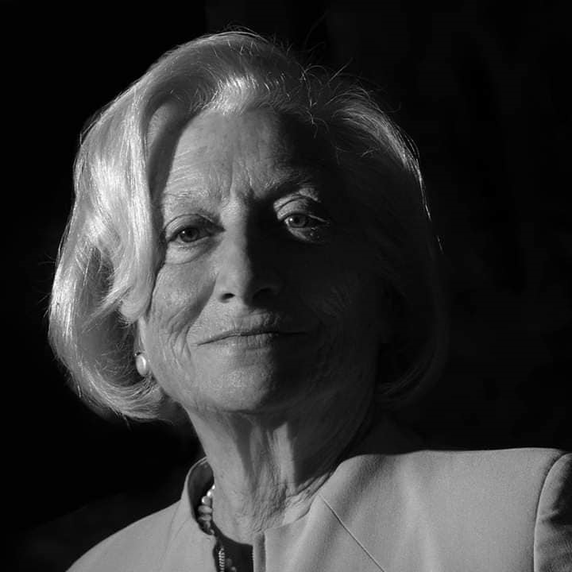
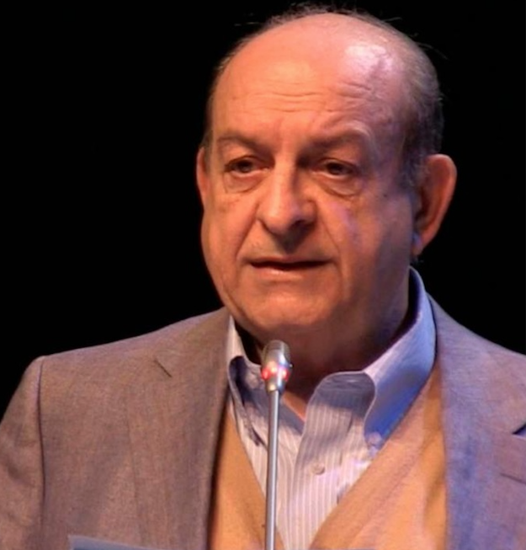
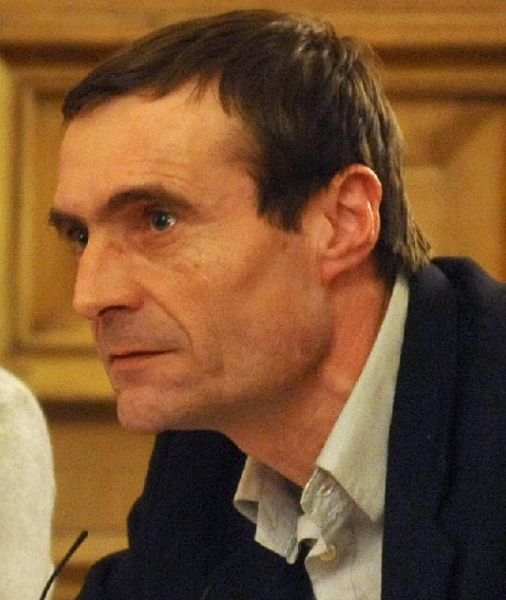
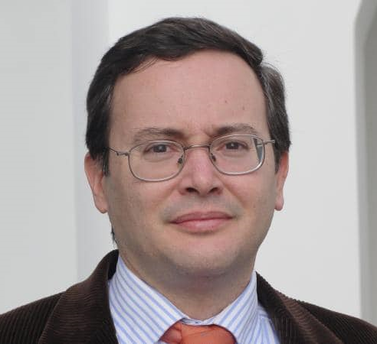
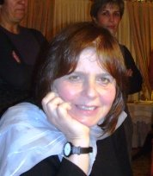

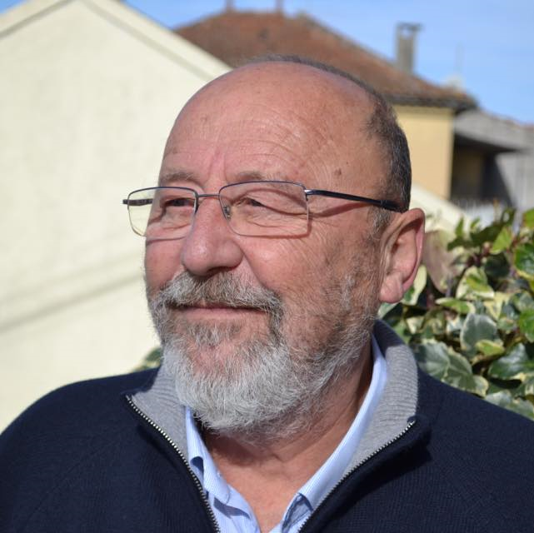
E2O PORTUGAL

Slide 18
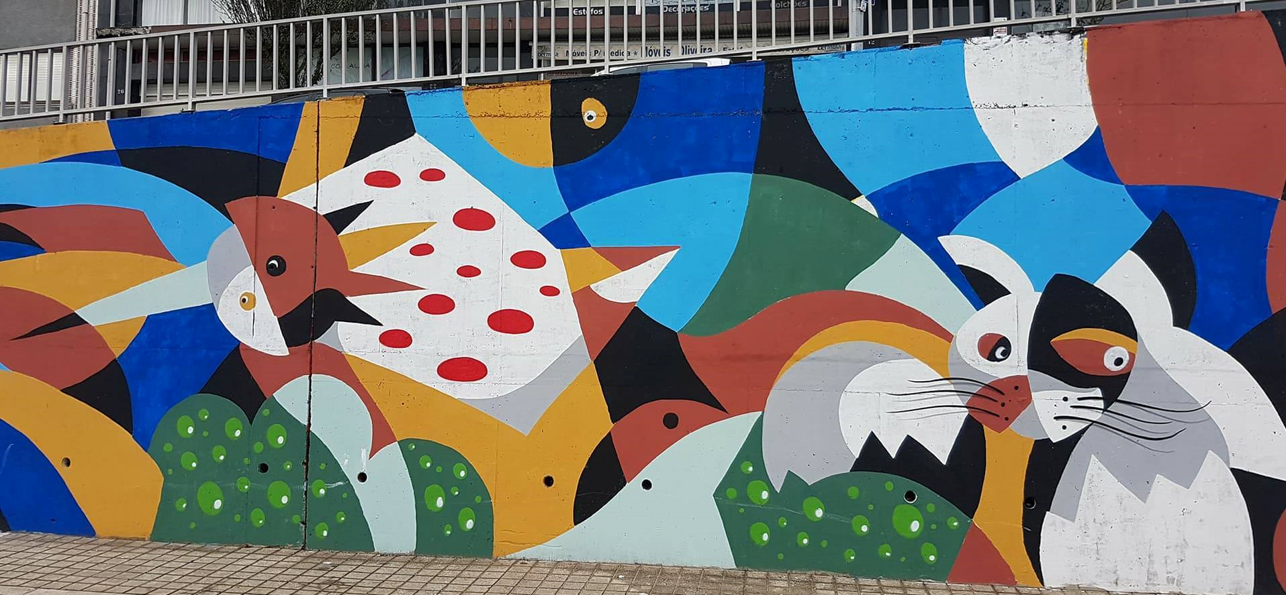







JUNTEM-SE A NÓS!
Por uma nova política pública para a redução do abandono precoce e a qualificação dos JOVENS.
www.segundaoportunidade.com e -mail: geral@segundaoportunidade.com
Largo da Capela do Telheiro Phone: 00351 22 906 45 38
4465-053 São Mamede Infesta Fax: 00351 22 906 45 40

